Slide 1


Uso de herramientas tecnológicas digitales y satelitales para el diseño de modelos de cosecha de agua y estimación de consumo en sistemas silvopastoriles
Pedro pablo orozco b
Pedro.orozco1964@gmail.com

Slide 2
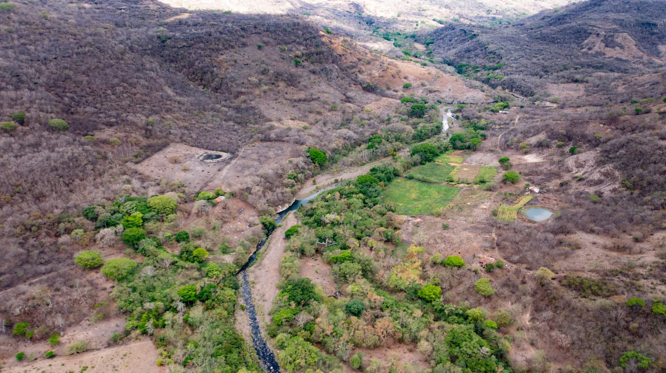
Introducción
Las medidas de adaptación a la variabilidad climática y el cambio climático requieren eficacia en su implementación, de tal manera que los recursos técnicos, humanos y financieros sean eficientemente administrados y utilizados.
En muchos países la siembra y cosecha de agua está siendo utilizado con mayor énfasis como medida de ACC. Sin embargo, los costos de transacción asociados a su implementación son altos.
La selección de sitios para la cosecha de agua es el punto de partida para el diseño y construcción de obras de cosecha de agua adecuadas y eficientes según el propósito para el cual seran establecidas.
Para reducir costos, riesgos e incertidumbres en esta selección de sitios, se han venido utilizando plataformas digitales y geoespaciales como instrumento de apoyo a la toma de decisiones.

Slide 3
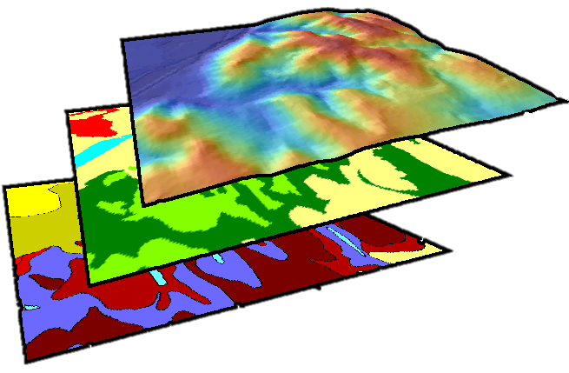
Objetivo
Contribuir al conocimiento y uso de plataformas digitales y geoespaciales como elemento clave para el establecimiento de sistemas de cosecha de agua para fines agropecuarios.

Slide 4
Herramientas existentes para la selección de sitios idóneos para la cosecha de agua de escorrentía
Herramienta | Criterios y variables utilizadas en el análisis
AGRI | escorrentía, pendiente, arcilla, índice de humedad, curvatura y unidades hidrogeológicas
WLC | precipitación anual, pendiente (%), distancia a cuerpos de agua, cobertura del suelo, distancias a centros urbanos y distancia a red vial
ASAR | pendiente, uso/cobertura del terreno, tipo de suelo.
MCA | capas físicas, ecológicas, socioeconómicas y de restricciones
DSS | precipitación, flujo y demanda de agua, características del terreno, costos de construcción y mantenimiento, entre otros.
Cosecha H2O | pendiente, uso/cobertura del terreno, tipo de suelo.
AGRI: Agua para Riego; WLC: Combinación lineal ponderada; ASAR: Criterios mas comunes aplicados en zonas áridas y semiáridas; MCA: Análisis Multicriterio; DSS: Sistema de Apoyo a Decisiones.

Slide 5
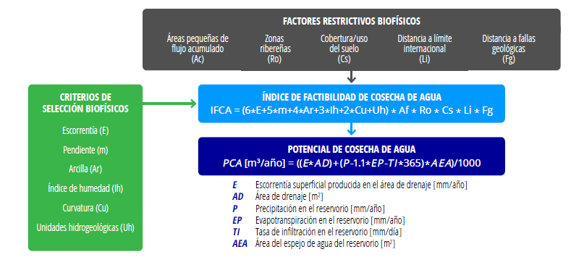
Diagrama de la relación entre condiciones biofísicas y condiciones climáticas para identificar sitios con potencial de cosecha de Agri
Fuente: Tomado de Valencia (2020).

Slide 6
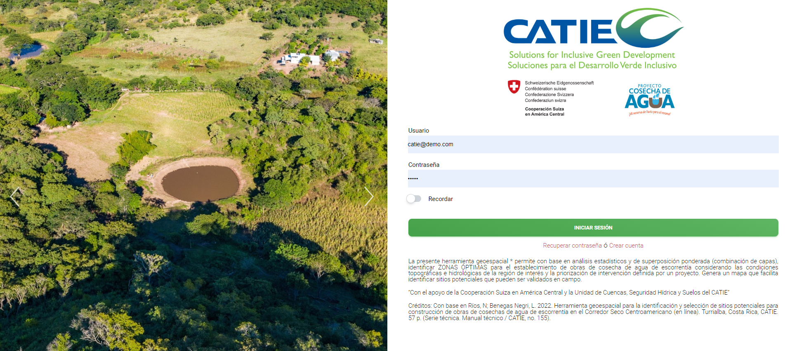
Herramienta metodológica: Cosecha H2O
Esta herramienta fue desarrollada en el marco de la implementación del proyecto Adaptación de la Agricultura al cambio climático a través de la cosecha de agua en Nicaragua (CATIE-COSUDE)

Slide 7
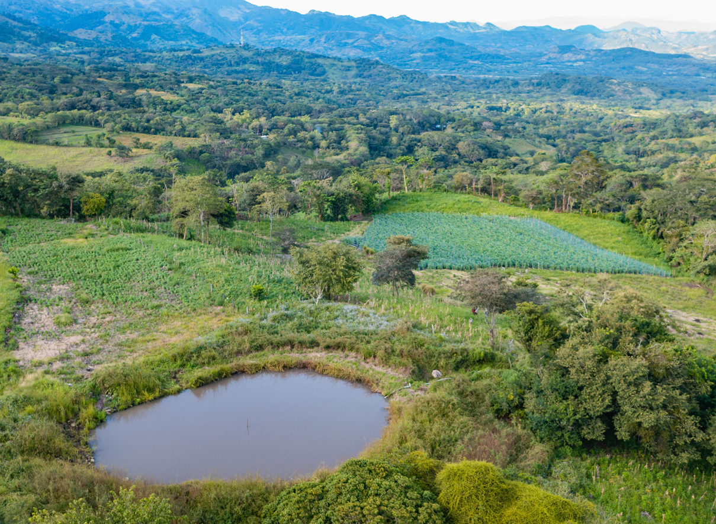
Diseño y construcción de la herramienta
Está diseñada sobre la base de cinco elementos:
1. Los criterios y las variables identificadas como esenciales para la implementación del proyecto cosecha de agua: captar y almacenar agua de escorrentía para fines agropecuarios.
2. Validación del proceso de selección de sitios y construcción de mas de 800 obras de cosecha de agua de escorrentía en Nicaragua.
3. Análisis estadístico de la selección de sitios y de resultados en la construcción de obras.
4. Ajustes al modelo digital y desarrollo del plugin.
5. Desarrollo de un aplicativo móvil.

Slide 8
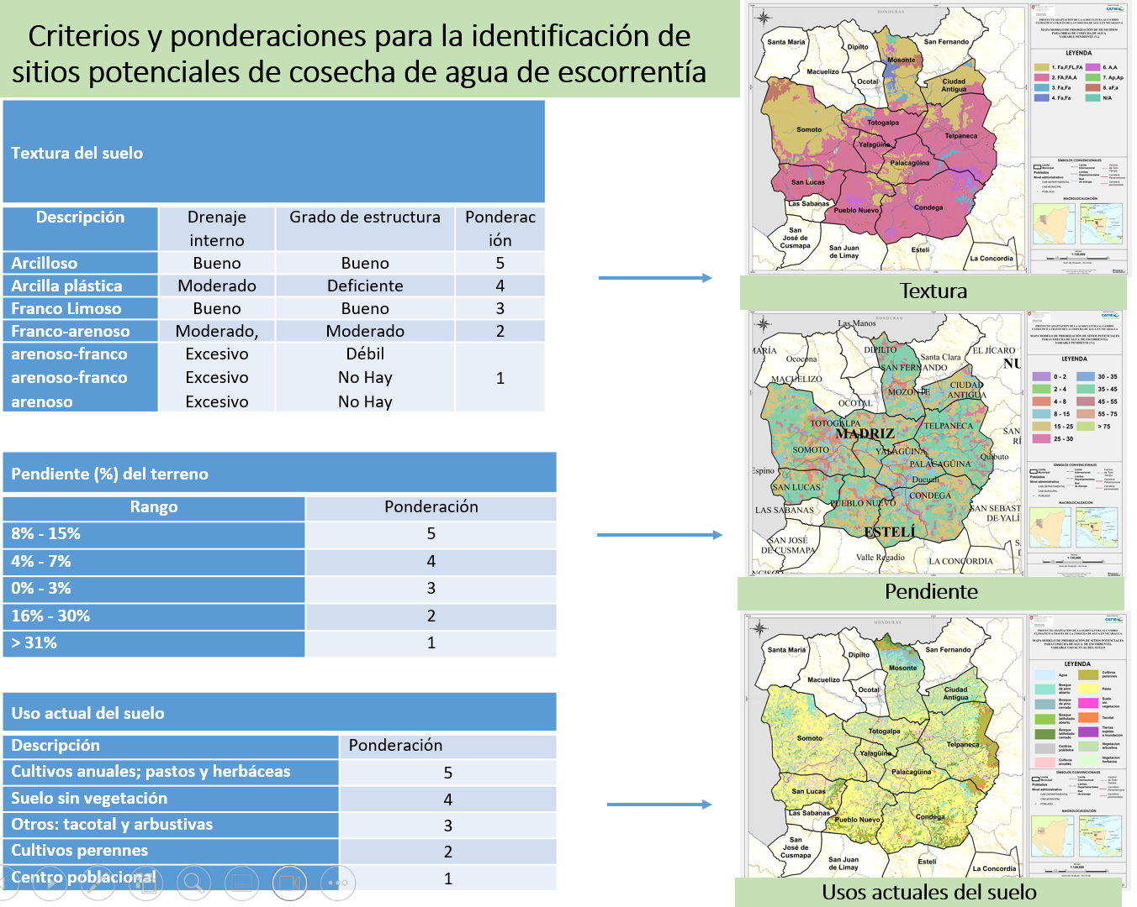
Diseño y construcción de la herramienta
Mapa temático
La selección de criterios, variables y ponderaciones es transcendental para definir un modelo matemático que luego sea aplicable en Sistemas de Información Geográfica (SIG).
Es importante contar con un equipo multidisciplinario con experiencia en campo y análisis multicriterio.
Los criterios, variables y ponderaciones finales dependen en gran medida del propósito de la intervención.
Reclasificar shape y elaborar mapas temáticos.
Mapa temático
Mapa temático

Slide 9
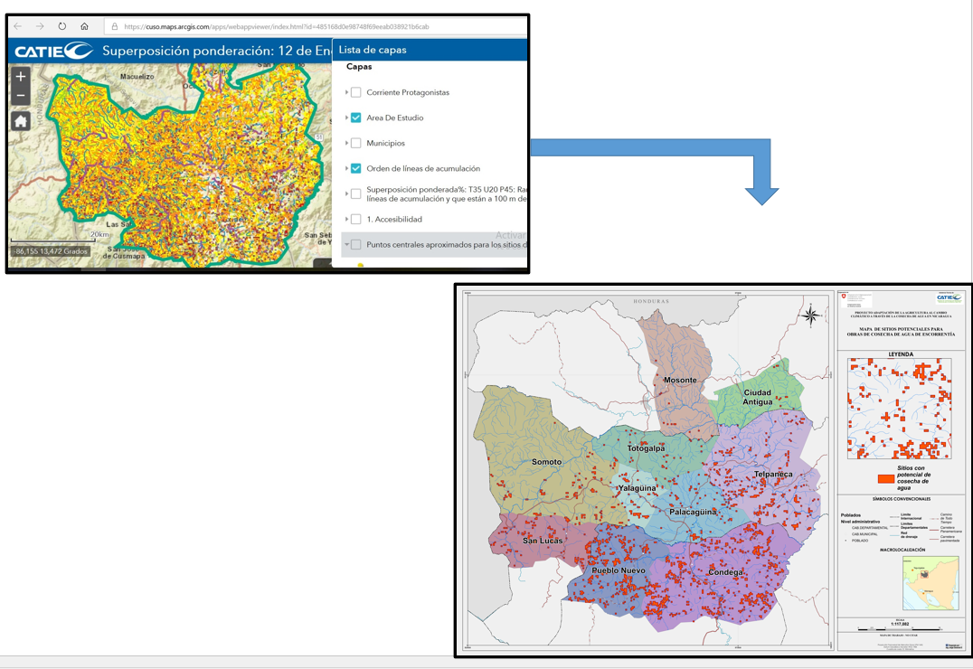
Aplicación y resultados en plataforma geoespacial
El resultado final de la superposición ponderada es un mapa digital que permite identificar polígonos donde la variables se entrecruzan, incrementando la posibilidad de encontrar sitios idóneos.
Con base en el mapa se puede dirigir el proceso de verificación en campo siendo necesario contar con un equipo técnico.
De Grid se convirtió a shape
Uso
del suelo
20
Pendiente
45
Textura
35

Slide 10
El mapa muestra polígonos de categoría 4 y 5, óptimos y muy óptimos

Slide 11
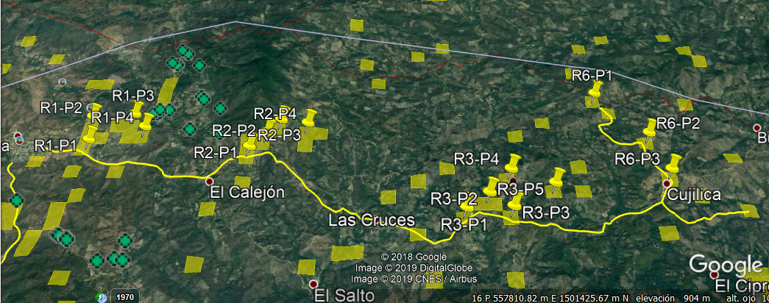
Ejemplo de definición de rutas de verificación
Auxiliándose con otras plataformas como Google earth el equipo técnico puede sobreponer el mapa para identificar visualmente rutas donde existe mayor potencial de sitios (círculos rojos), descartando aquellas que parecen menos importantes (círculos azules).
Este proceso permite reducir el tiempo invertido en la selección de productores y verificación de sitios. Se agilizan los procesos de construcción, se reduce el costo unitario por obras, y facilita la asistencia técnica, llevar insumos y materiales.

Slide 12
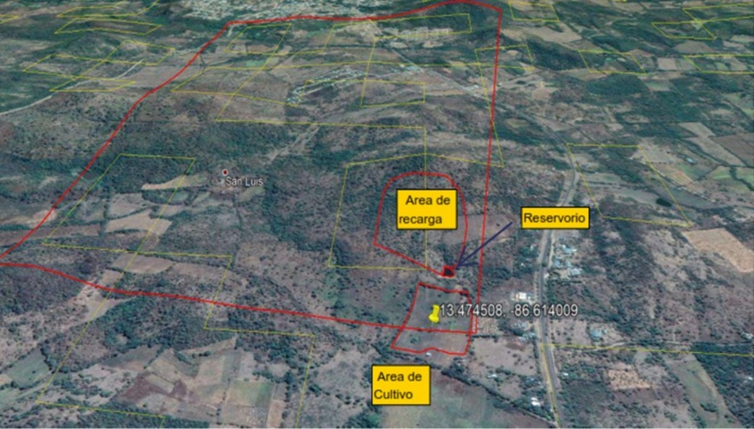
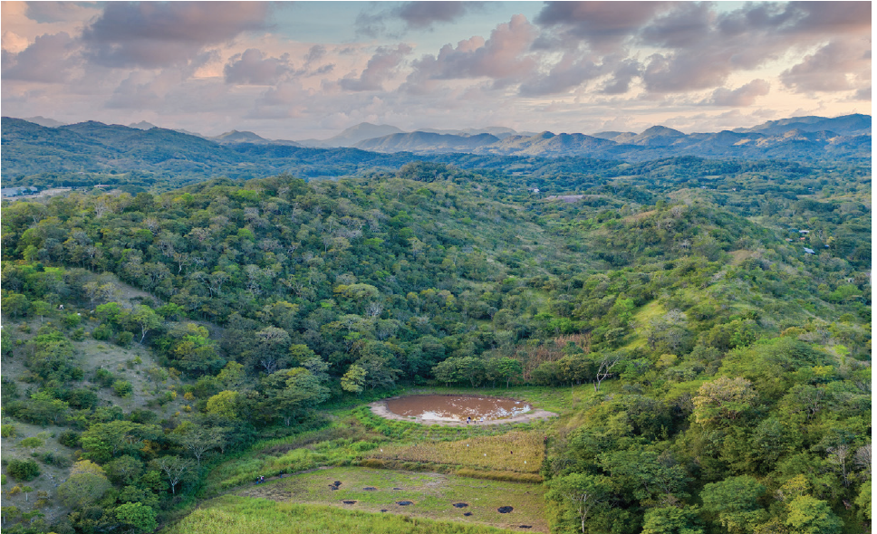
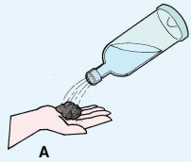
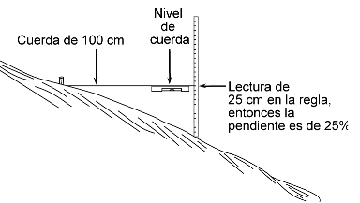
Análisis previo de gabinete auxiliándose con Google earth
También auxiliándose con Google earth el técnico puede de previo identificar puntos de interés y hacer una preselección para luego verificar los criterios en campo.
En este punto ya se hace el contacto con productores y productoras propietarios de terrenos, se hace diagnóstico socioeconómico, y se identifica la propuesta de uso del agua ya sea para sistemas agrícolas o pecuarios.

Slide 13
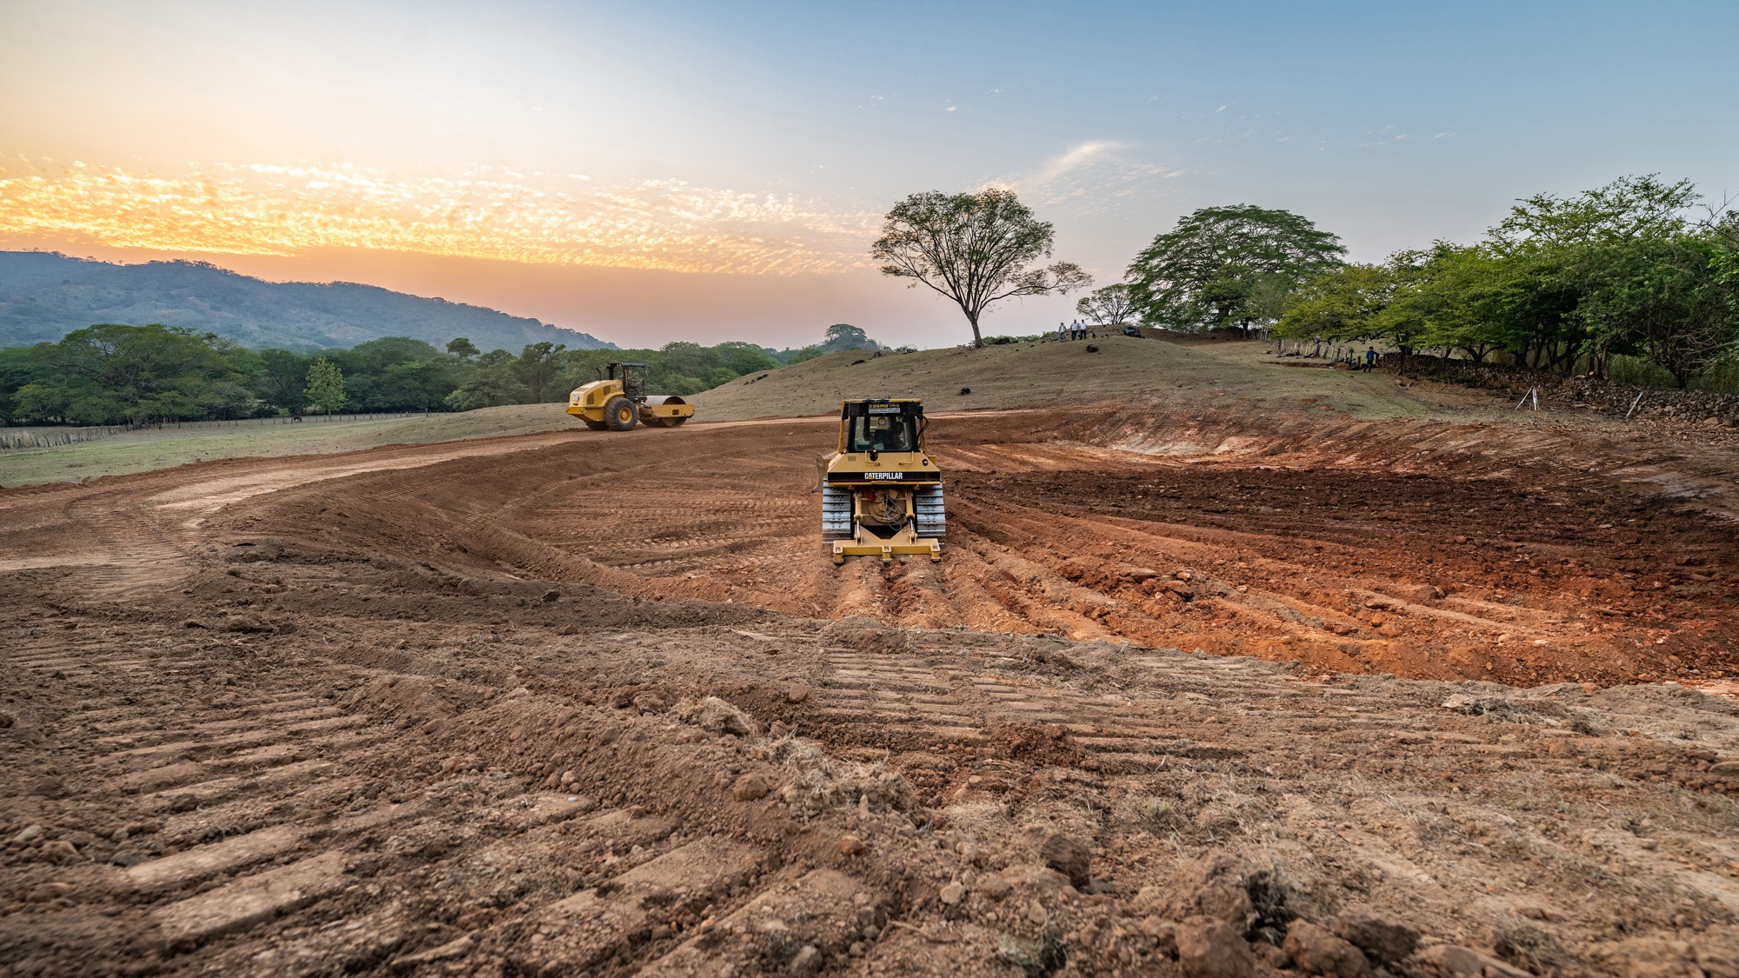
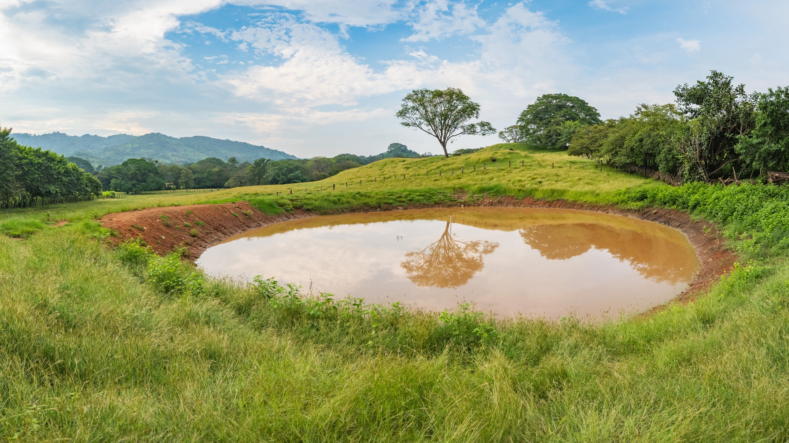
El análisis después de la implementación
Sitio seleccionado en proceso constructivo
Obra construida almacenando agua

Slide 14
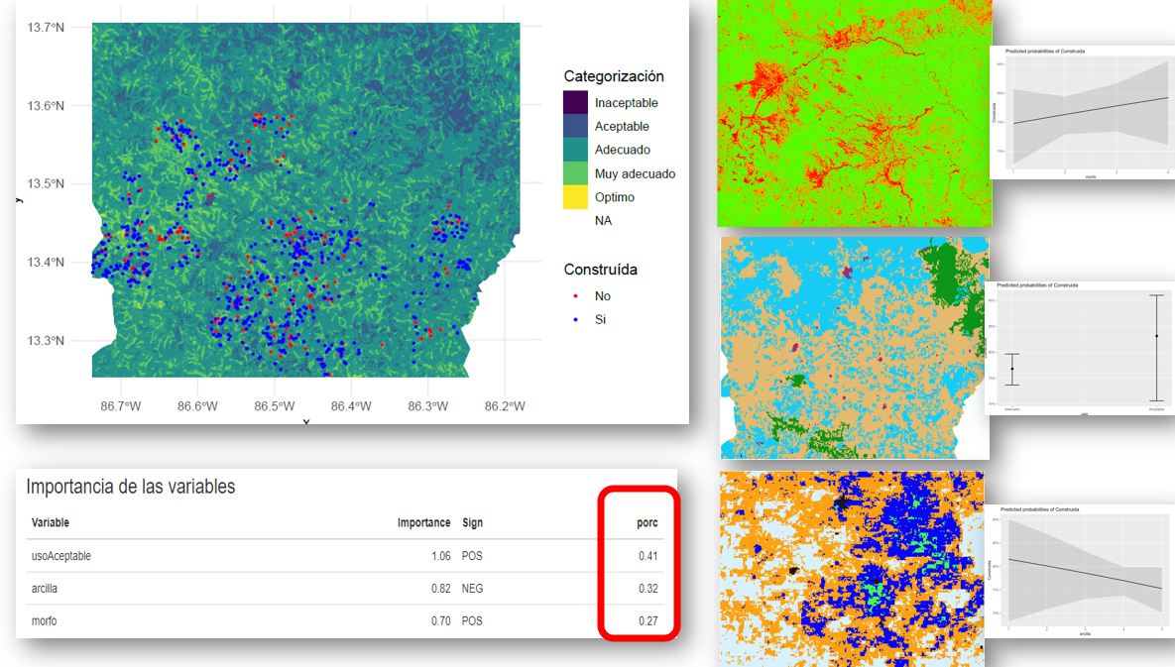
Análisis de variables topográficas e hidrológicas
Un equipo de trabajo realizó el análisis estadístico que permitió identificar que las variables pendiente y distancia a la red hídrica de orden 1, subproductos del modelo de elevación digital, permiten definir zonas idóneas para cosecha de agua.

Slide 15
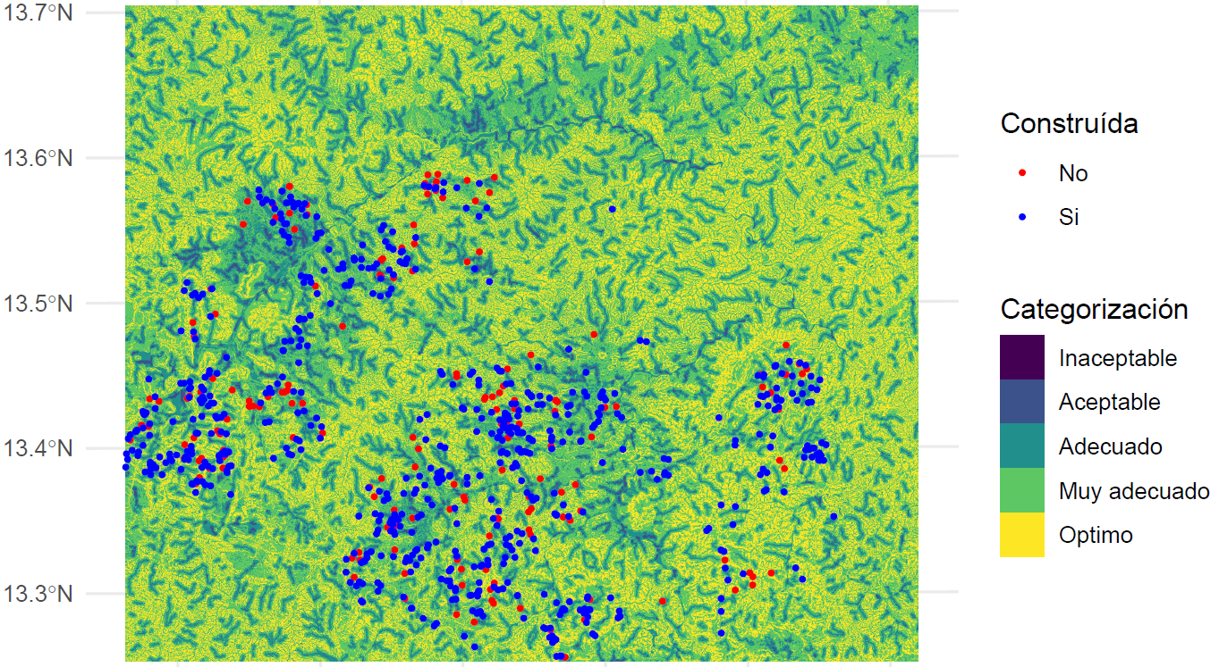
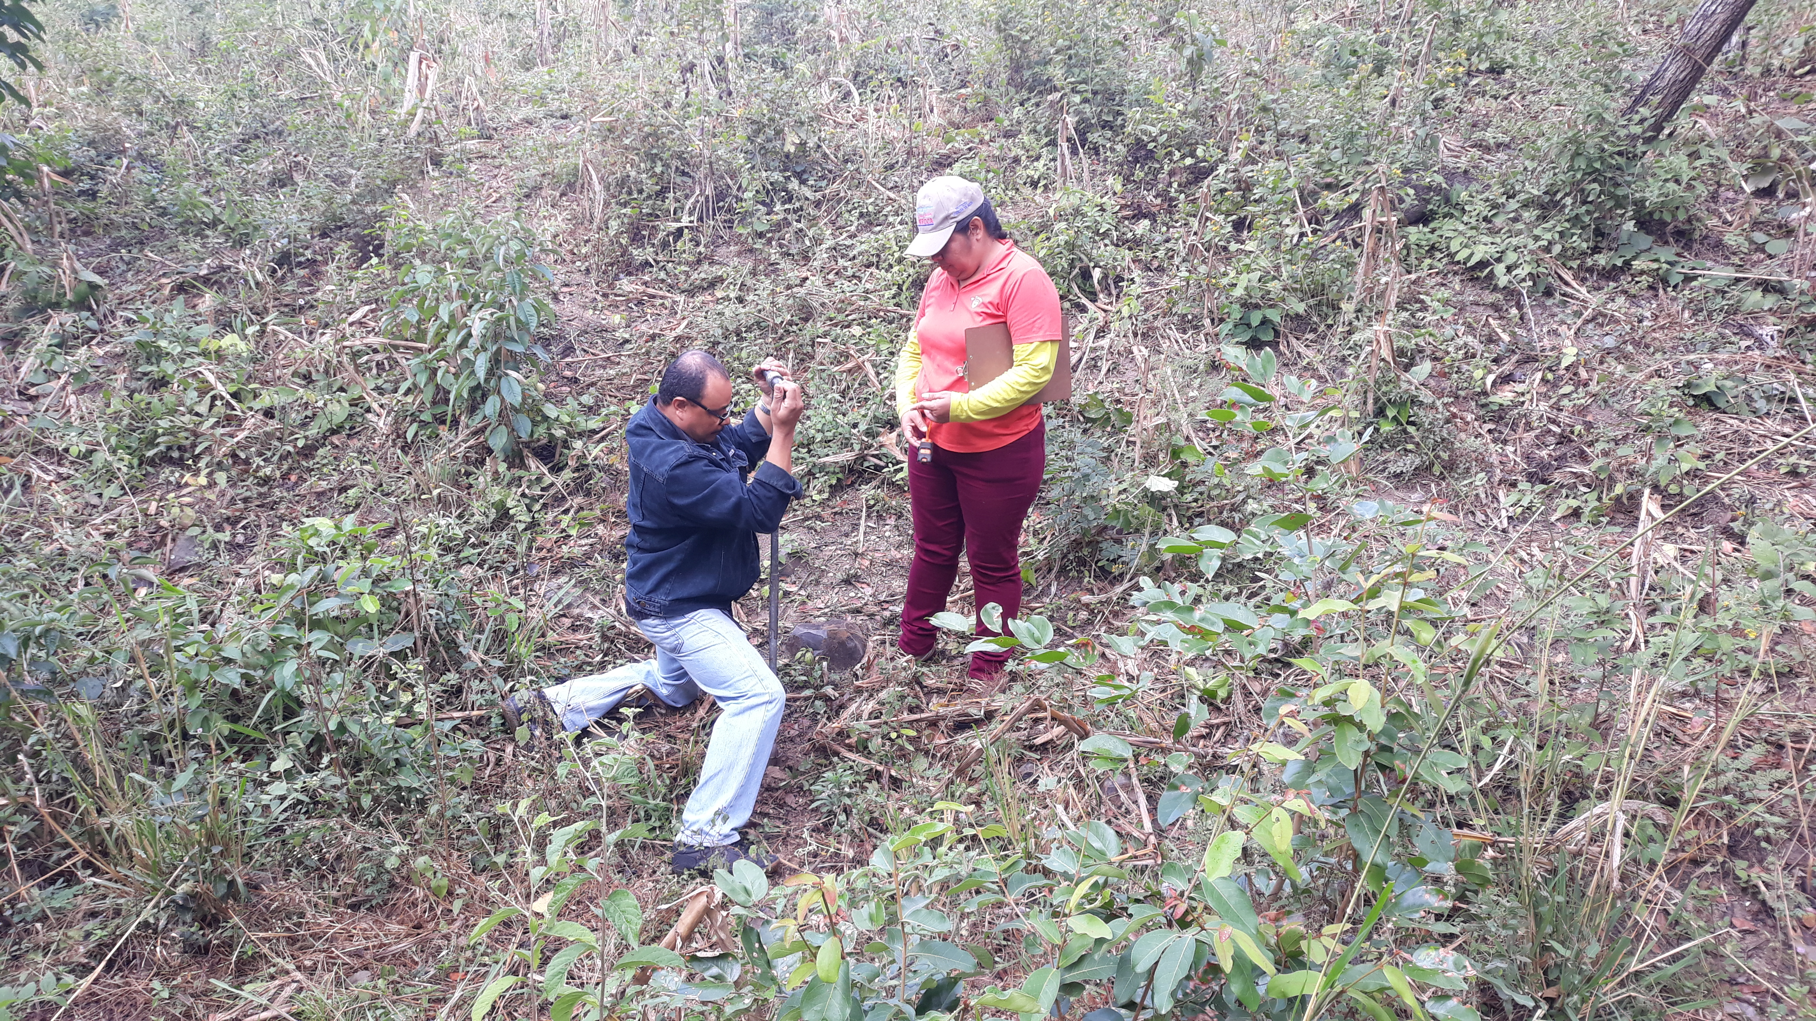
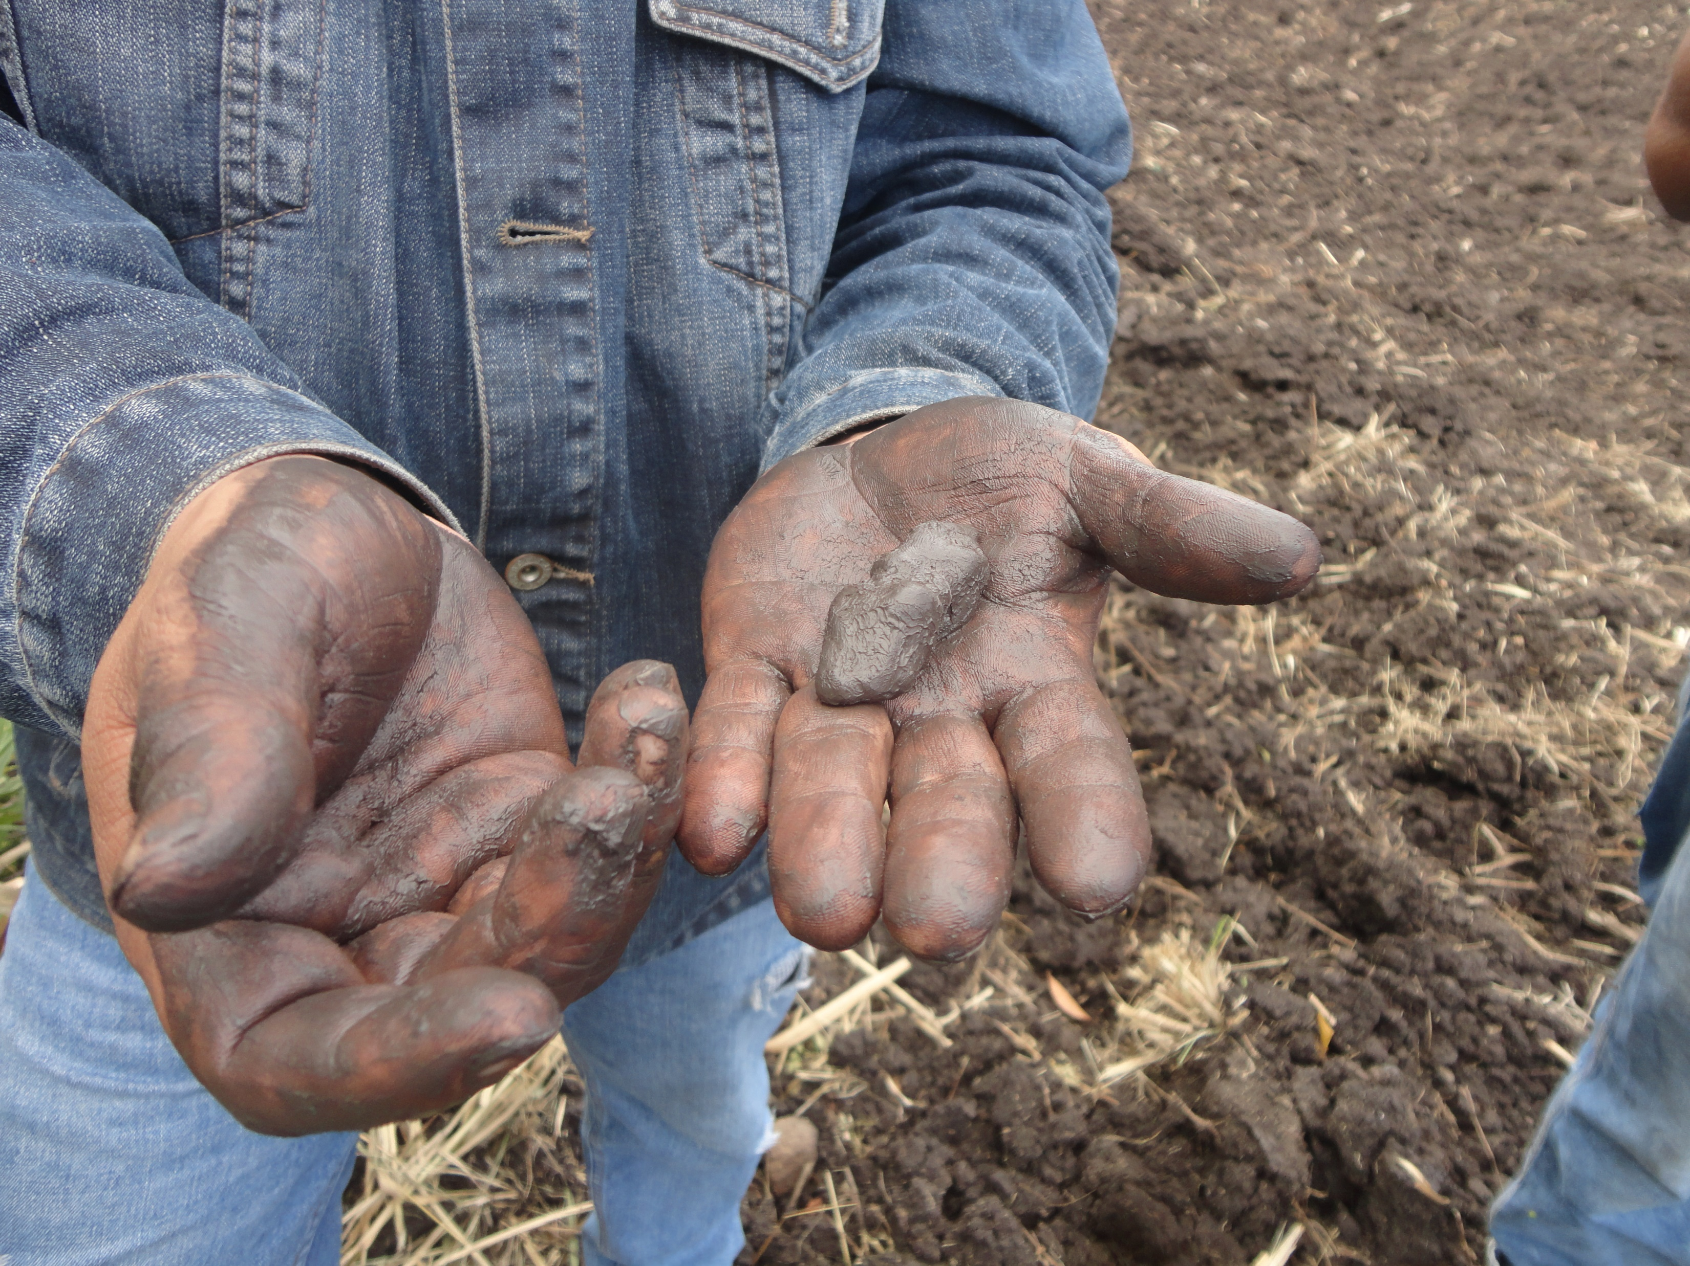
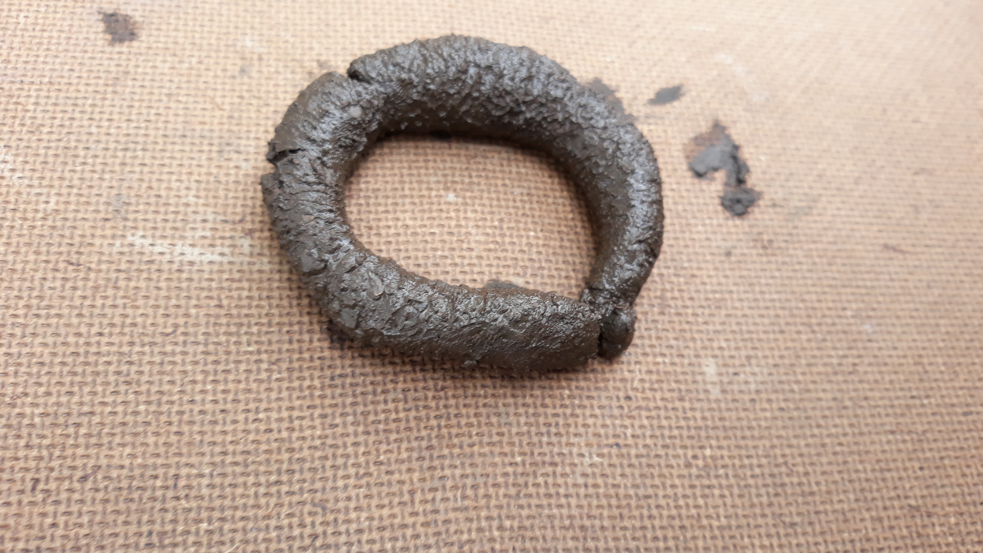
Ajustes a la metodología y pasos de la herramienta
METODOLOGIA DE SELECCIÓN DE SITIOS CONSIDERA 03 PASOS
PASO 1: Identificar zonas con potencial de escurrimiento y acumulación con base en variables topográficas e hidrológicas. BIOFISICO
PASO 2: Pre- definición de sitios (Condiciones particulares y priorización)
PASO 3: Validación en campo
HERRAMIENTA GEOESPACIAL /
PLUGIN PARA USO EN QGis

Slide 16

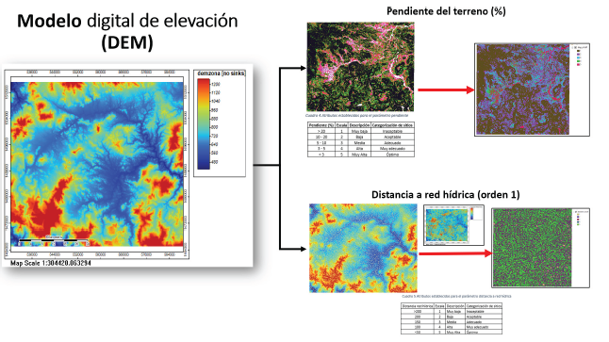
Paso 1: Identificar sitios potenciales para establecimiento de obras: zonas con potencial de escurrimiento y acumulación con base en variables topográficas e hidrológicas

Slide 17
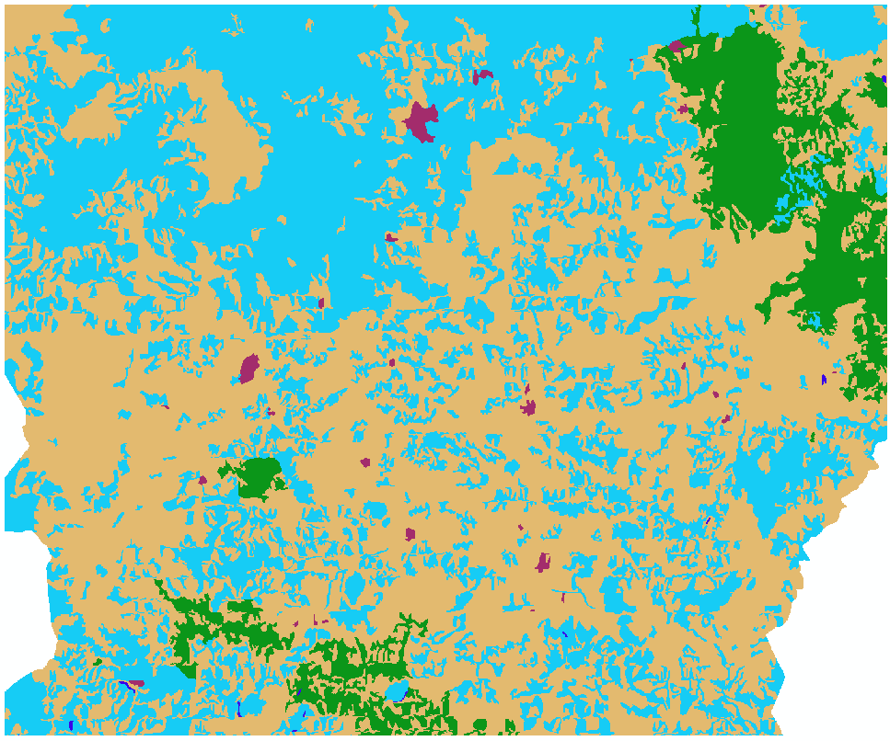
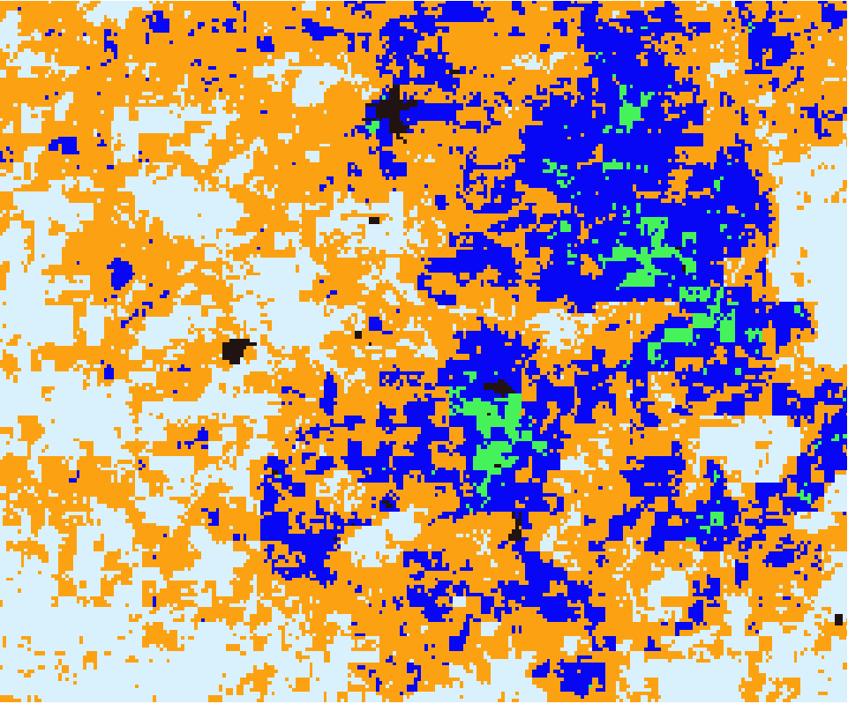
Paso 2: Pre definición de sitios (condiciones particulares y priorización de sitio)
Priorización de sitio
(agricultura)
Condiciones particulares
(contenido de arcilla)
Notes:
Priorización de acuerdo al objetivo de proyecto

Slide 18
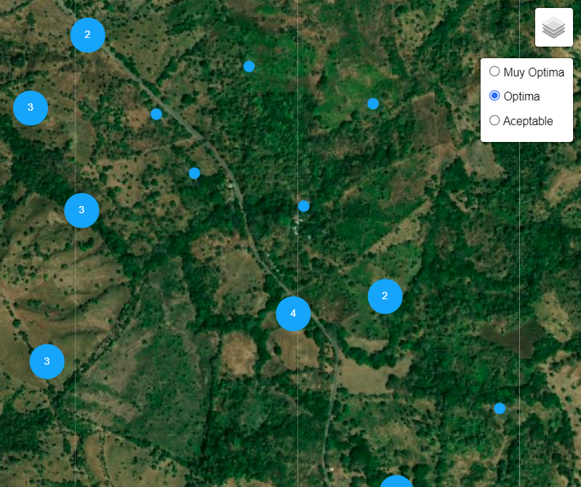
La aplicación de la metodología en su paso 1 y 2 permite identificar sitios de interés para cosecha de agua
Notes:
Priorización de acuerdo al objetivo de proyecto

Slide 19
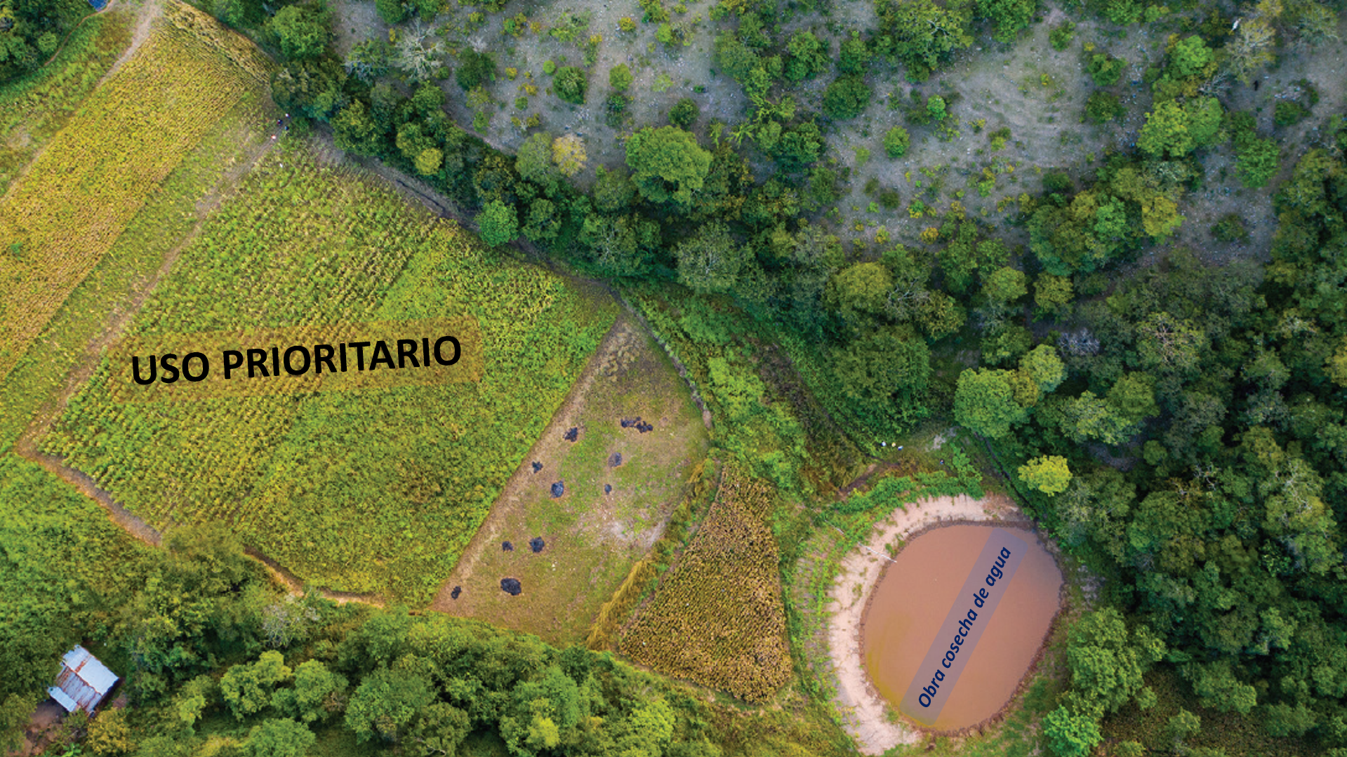
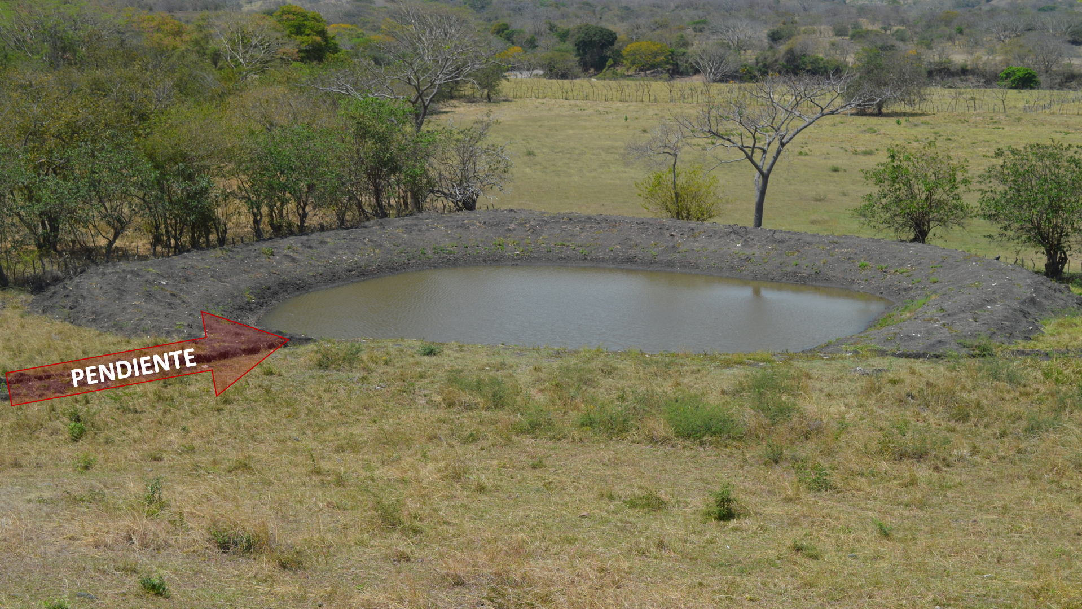
Paso 3: Fase de validación en campo
Con base en el mapa de sitios potenciales generado, la metodología considera una fase de campo “in situ” para verificar:
  Uso prioritario
  rango de pendiente y
  textura del suelo

Slide 20
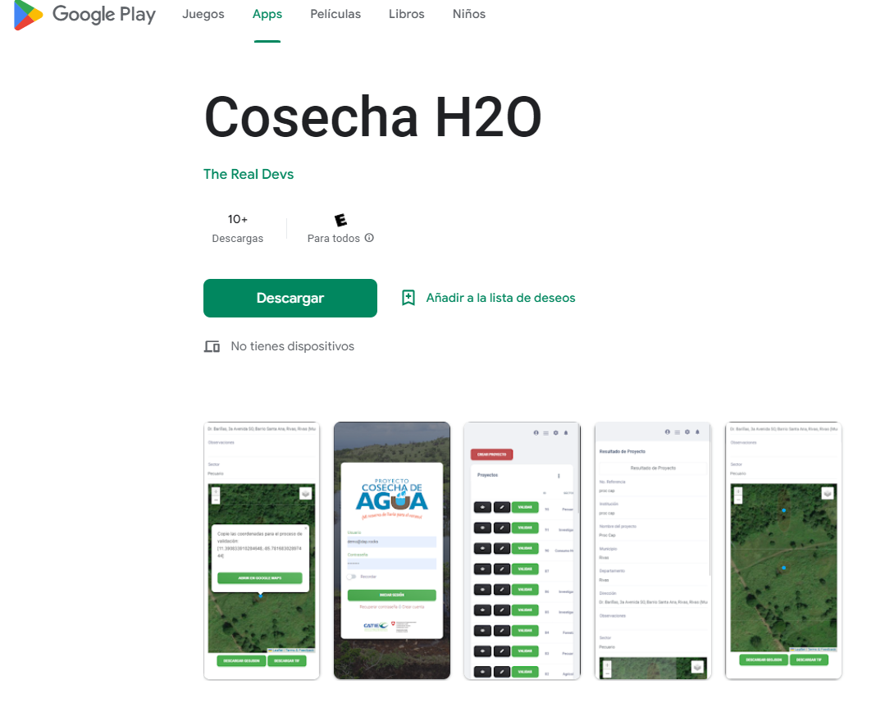
Plataforma Web https://cosechah2o.web.app/sign-in
APP
La metodología esta desarrollada para la zona central y pacifica de Nicaragua, pero contando con capas de información y siguiendo el protocolo ya definido se pueden abrir capítulos para otras zonas
https://hub-cosecha-de-agua-geocatie.hub.arcgis.com/
https://www.researchgate.net/publication/363710098_Herramienta_Geoespacial_para_cosecha_de_agua

Slide 21
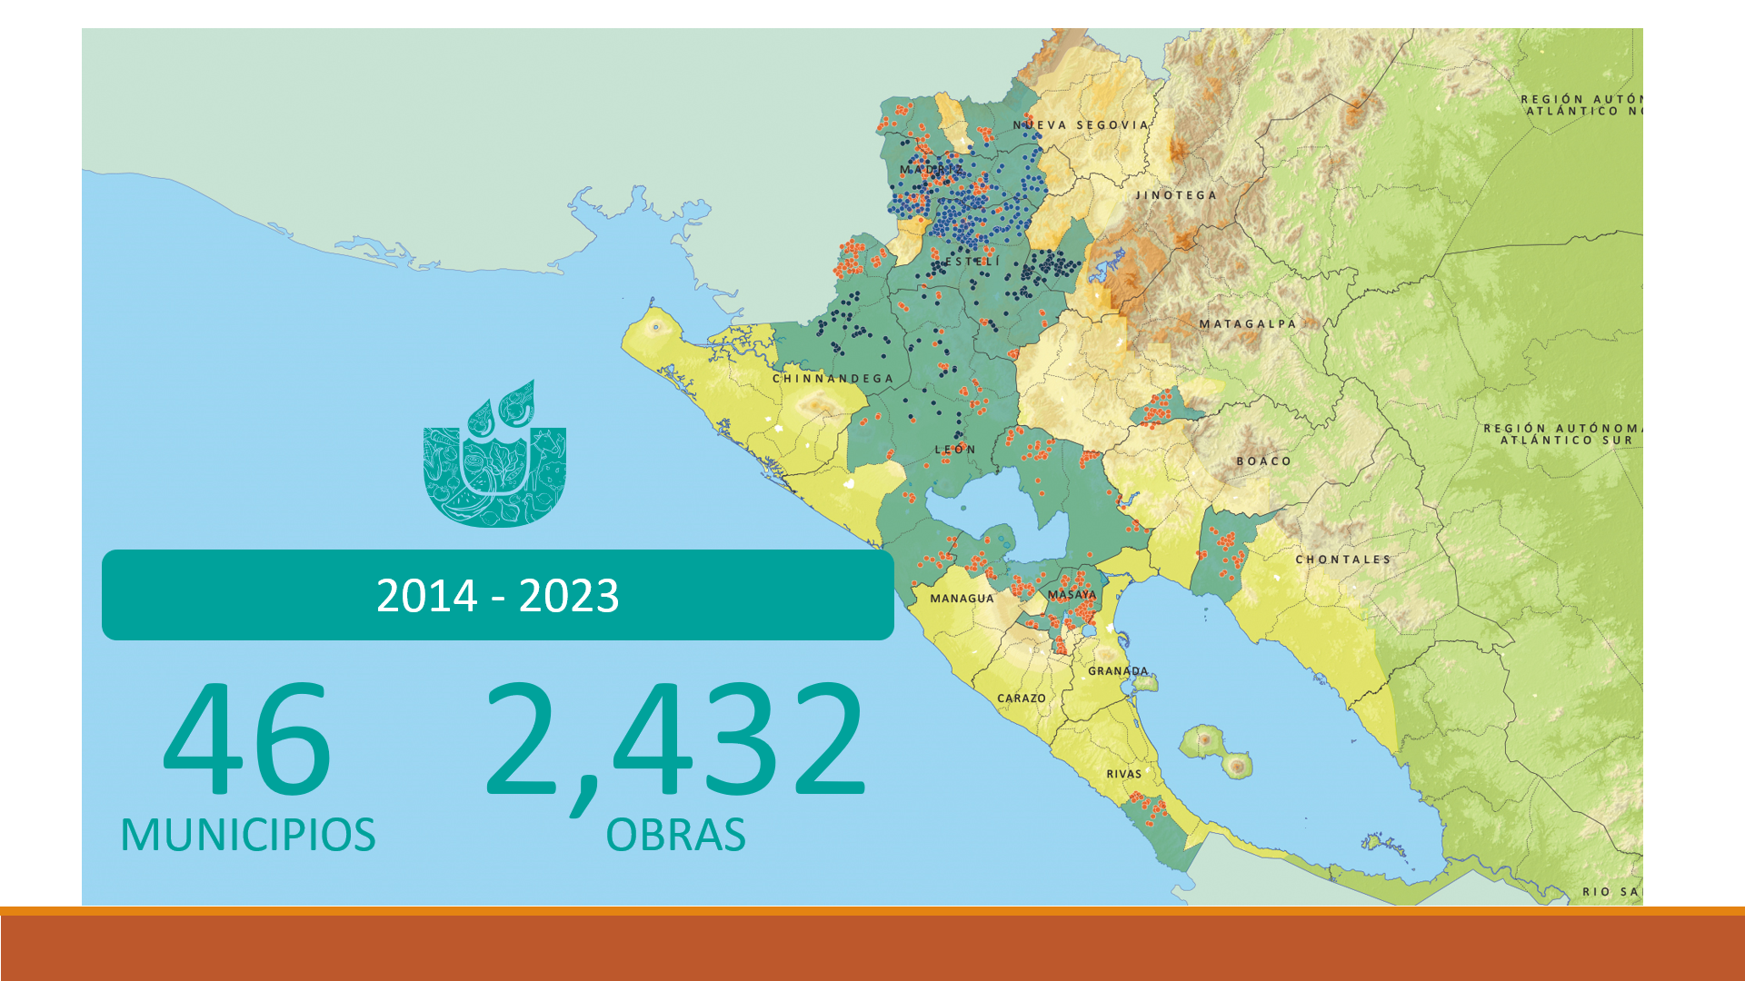
Resultados finales de construcción de obras en Nicaragua-Proyecto Cosecha de Agua

Slide 22
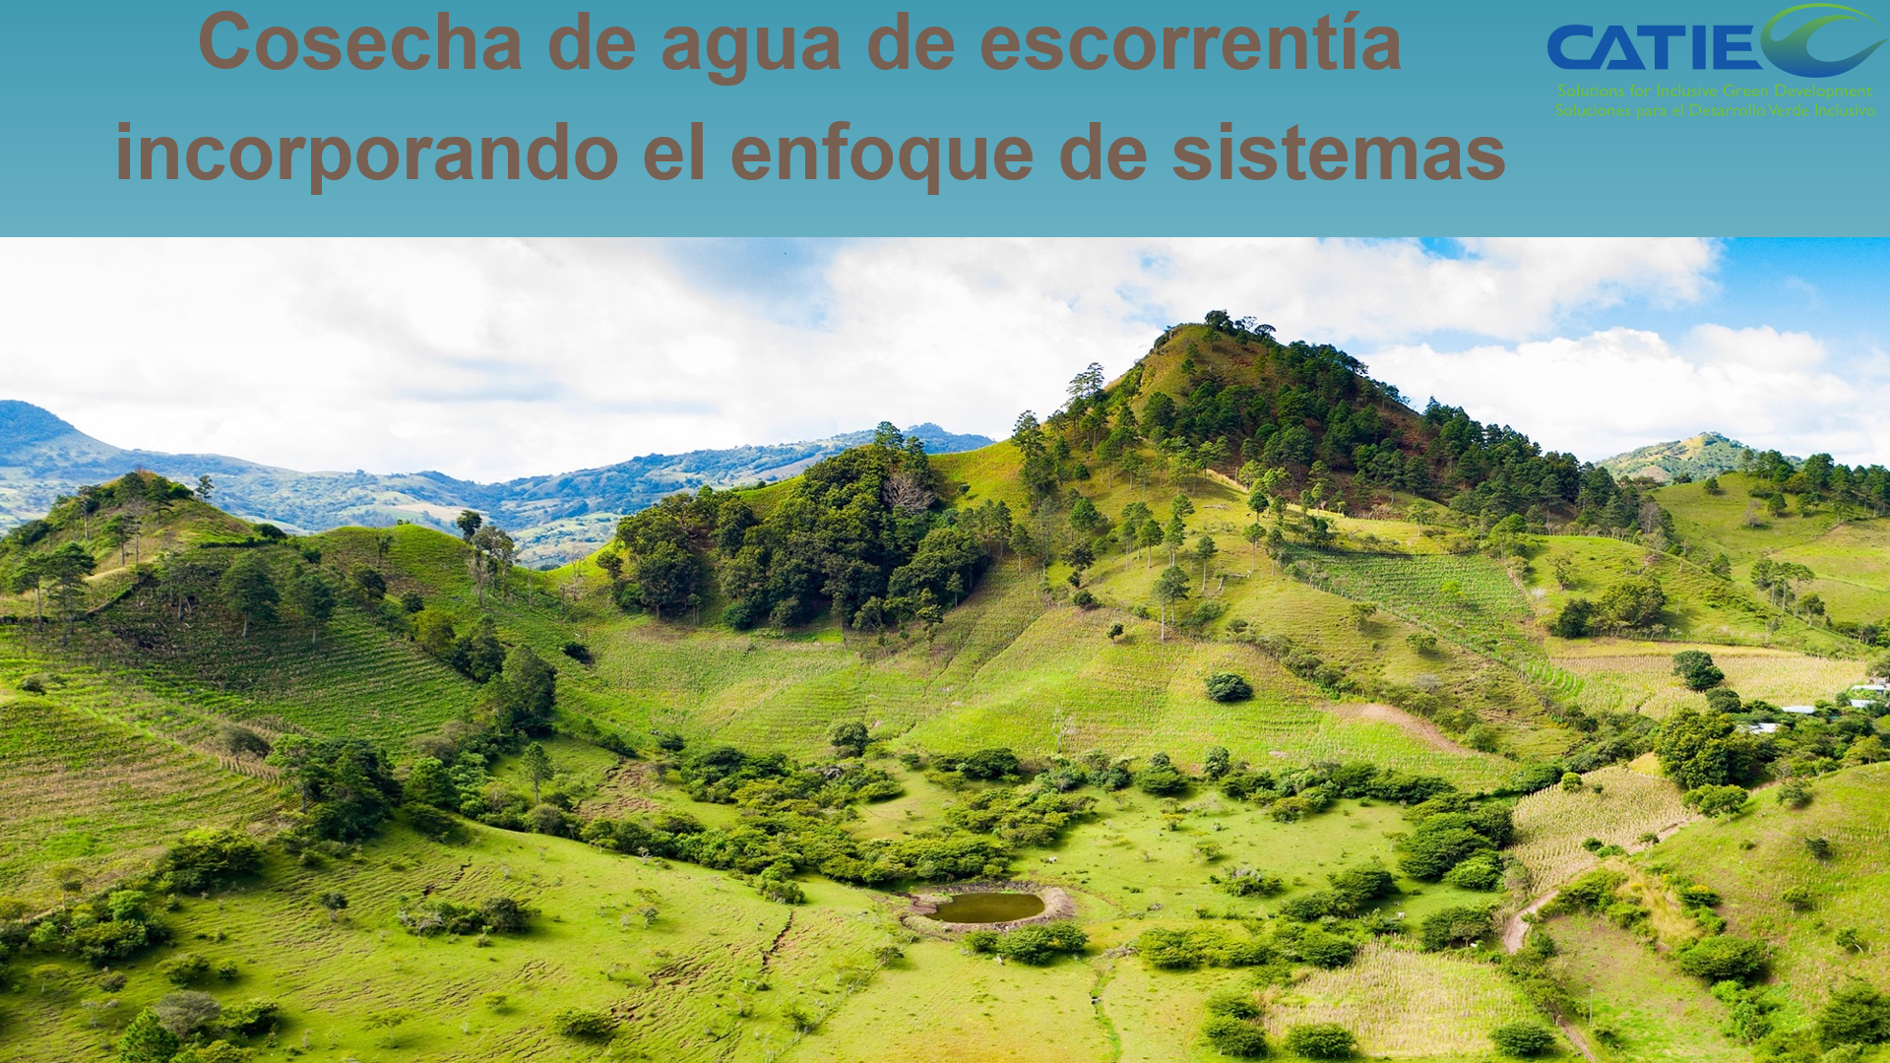




Buen manejo de la zona de escurrimiento/recarga (reforestación, conservación regeneración natural, protección de bosques y suelos)
Buen manejo de la obra, corona, dique, vertedero, mantenimiento
Buen uso del agua para fines agrícolas/pecuarios con riego por goteo

Slide 23
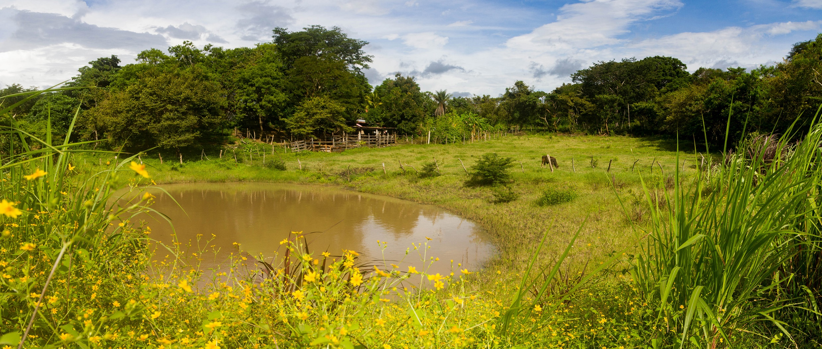
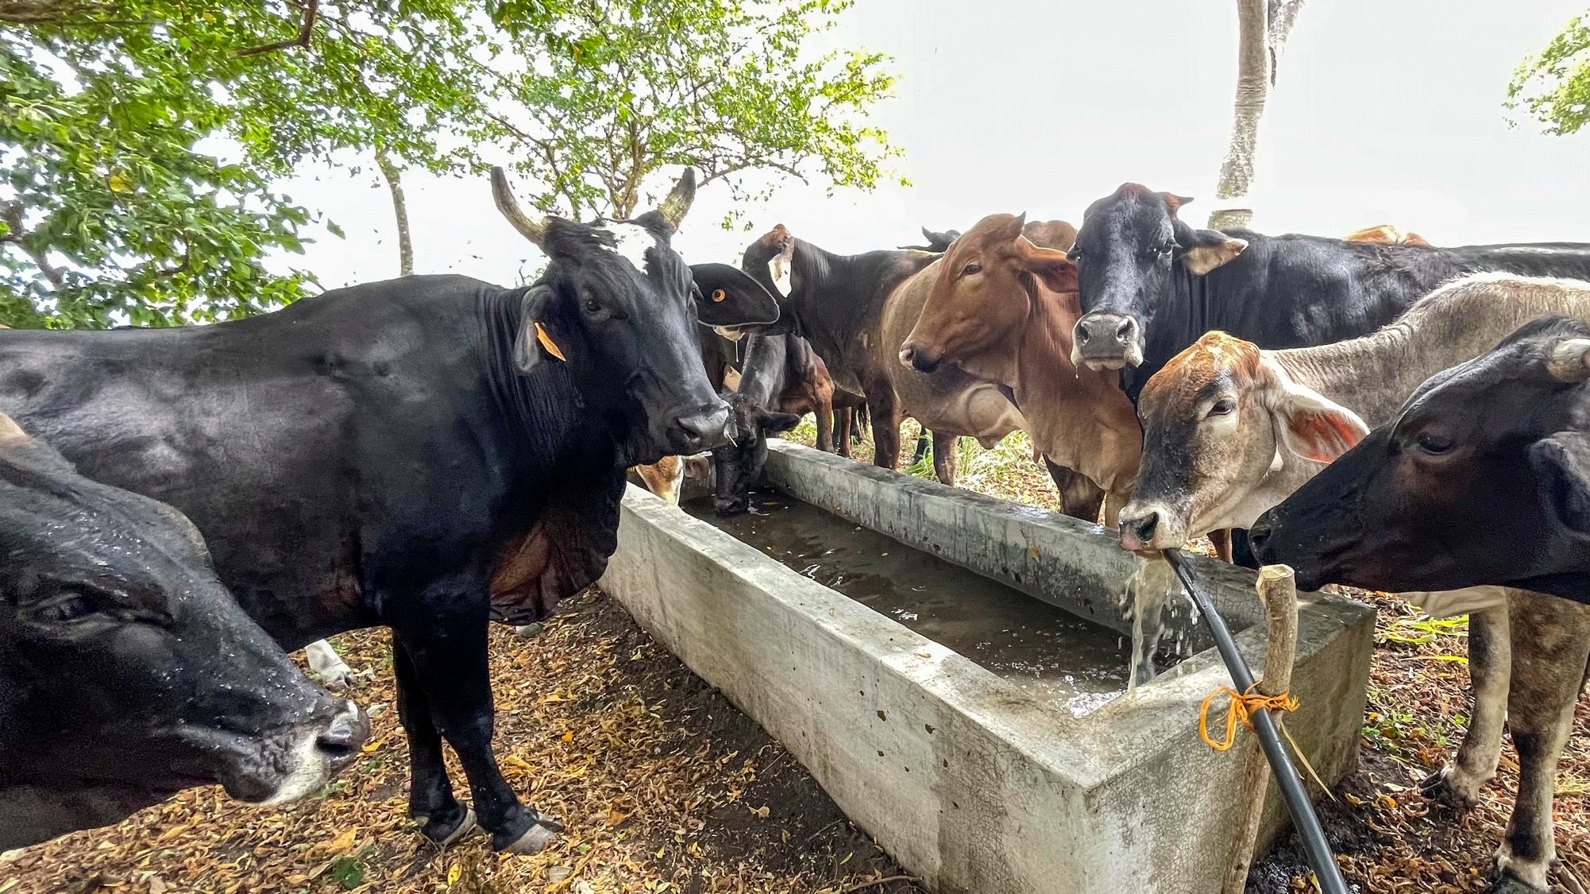
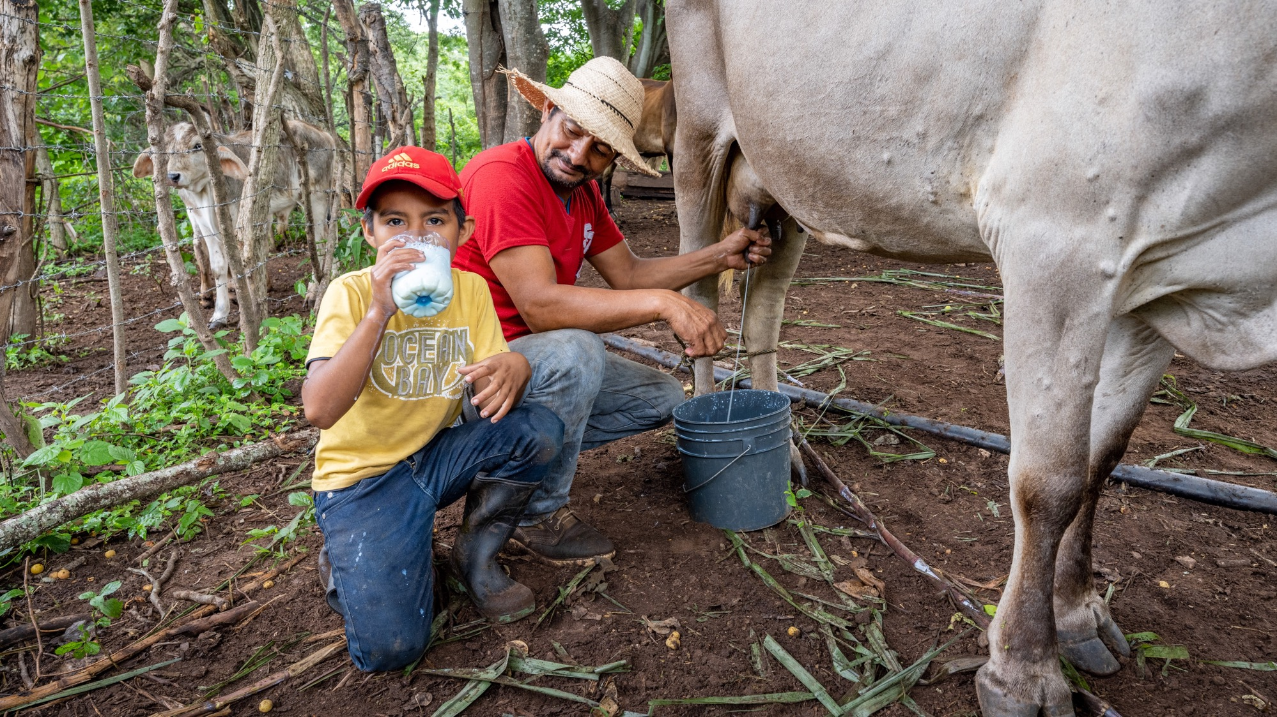
Cosecha de agua para establecimiento
de sistemas silvopastoriles
El establecimiento de cosecha de agua para sistemas silvopastoriles depende de varios elementos:
a) La cantidad y tipo de ganado que se desea abrevar y alimentar.
b) La proyección de crecimiento del hato ganadero.
c) La duración de la época crítica con déficit de agua en la finca.

Slide 24
Paso 1. Determinar el presupuesto de agua para consumo animal
Requerimiento de agua para abrevar:
260 m³
Tiempo para abrevar: 120 días
Tamaño del Hato:
63 cabezas

Slide 25
Paso 2. Determinar el presupuesto de alimentación en época seca
Requerimiento estimado de alimentación verde para un hato de 63 cabezas: 390780 kg
Producción estimada de pasto de corte por m² de terreno: 35 kg
Área de siembra de pasto de corte: 11165 m² (390780 / 35)

Slide 26
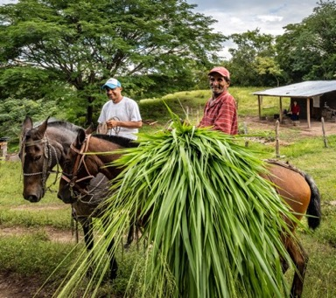
Paso 3. Determinar el presupuesto de agua para producir pasto
Área prevista de riego: 11165 m² (según el paso 2)
Requerimiento de riego de 1 m² : 5 mm diarios (equivale a ETP diaria): 5 litros por día
Requerimiento de riego diario de 11165 m² : 55825 litros (11165 * 5): 55.8 m³
Requerimiento de riego durante 120 días: 6696 m³
Nota: diversa literatura indica que en la región centroamericana la ETP oscila entre 3.5 y 5 mm diarios

Slide 27
Paso 4. Determinar el presupuesto de agua para abrevar ganado y producir pasto en la finca
Basado en un tamaño de hato como el descrito en las dos laminas anteriores, bastaría sumar el requerimiento de agua de consumo animal y para riego.
Requerimiento de agua para abrevar: 260 m³
Requerimiento de agua para producir pasto: 6696 m³
Requerimiento de agua en la finca: 7000 m³ de volumen neto, aproximadamente.
Si tomamos en consideración pérdidas de agua en el reservorio de un 40% por evaporación e infiltración, se necesitaría un reservorio de aproximadamente 10000 m³ de volumen neto.
Esta volumétrica se puede alcanzar con un reservorio de dimensiones de 5000 metros cuadrados de espejo de agua y 2 metros de profundidad.

Slide 28
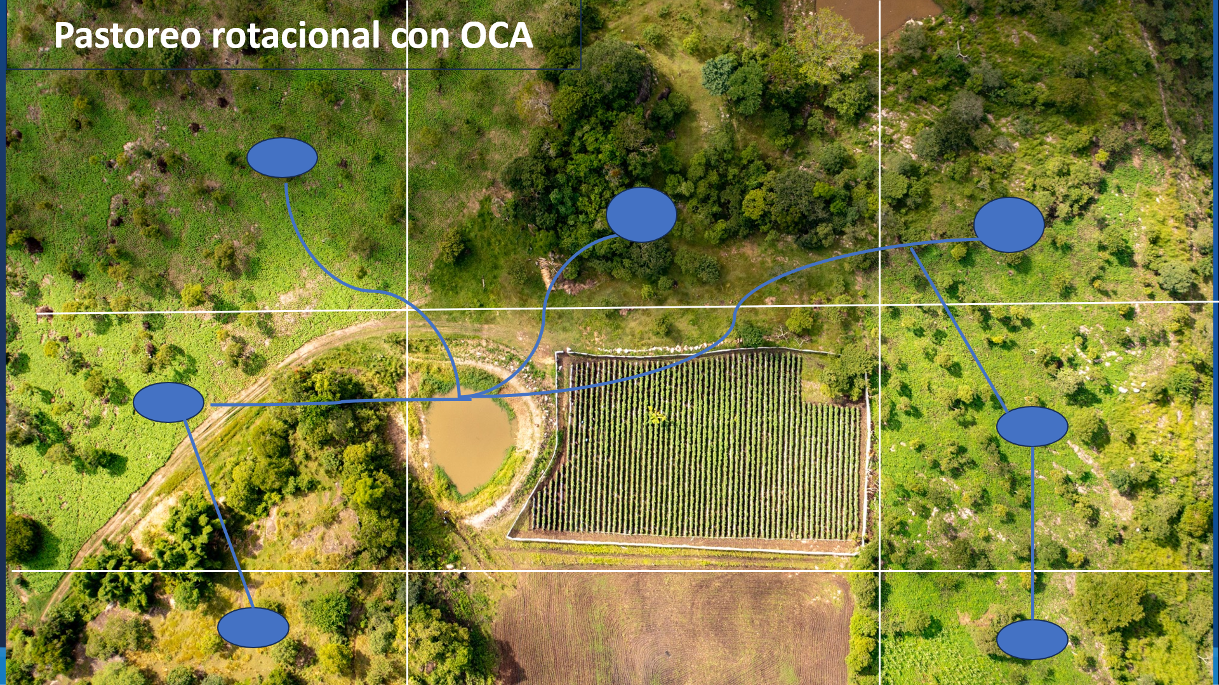
Cosecha de agua para uso pecuario
Se recomienda pastoreo rotacional realizando divisiones de potrero y colocando abrevaderos en diferentes partes de la finca. Esto contribuye a reducir pérdidas de peso por movilización de los animales, reducir el tiempo esfuerzo de las familias y optimizar el uso del agua.

Slide 29
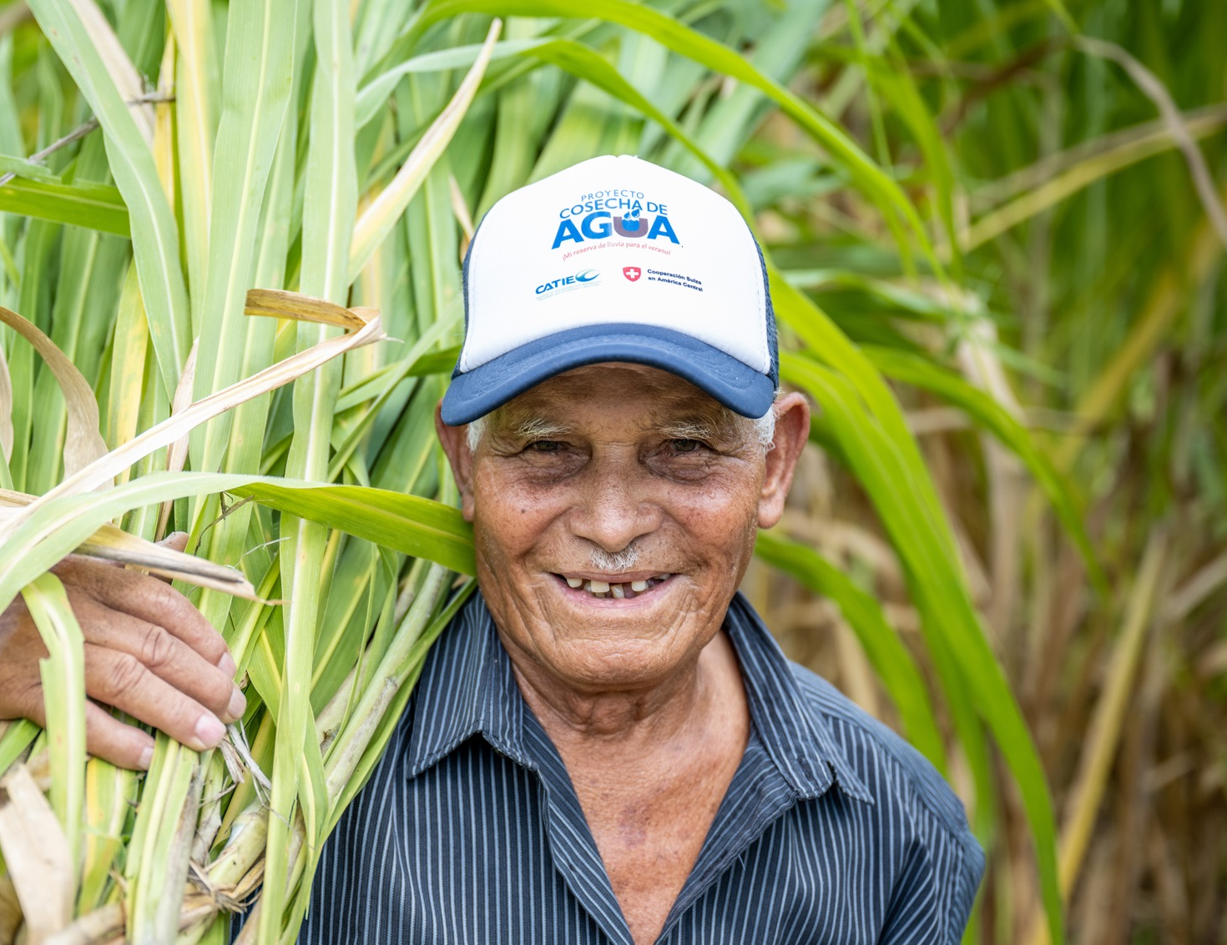
Impactos directos identificados con incorporar la cosecha de agua en la producción pecuaria
Menos gastos de energía por animal al evitar traslados para abrevar afuera de la finca.
Mayores probabilidades de sostener condición corporal sin depender de compra de alimento afuera de la finca.
Mejora la productividad de leche o ganancia diaria de peso en engorde.
Se puede reducir intervalos entre partos / celos más exitosos.
Se reducen los conflictos por el uso del agua en las comunidades.
Se puede combinar con trabajos de recuperación de fuentes de agua.
Se reduce el trabajo de la familia en abrevar.

Slide 30
Conclusiones
La cosecha de agua bien planificada e implementada contribuye en la mejora de las condiciones socio productivas y económicas de las familias rurales, y con una mejor preparación ante los cambios adversos y bruscos del clima.
Existen opciones y herramientas tecnológicas digitales y geoespaciales que pueden facilitar y optimizar la implementación de la cosecha de agua.
La metodología Cosecha H2O puede adaptarse a Panamá siguiendo el protocolo ya existente y utilizando preferiblemente capas de información nacional de alta resolución.
En general los criterios, variables y ponderaciones deben estar definidos con base en el objetivo de la intervención.
Las ponderaciones asignadas a la variable textura del suelo, dependerá del objetivo de la intervención; si el objetivo es infiltrar agua (siembra de agua) se debe dar mayor peso a suelos permeables, pero si el objetivo es retener y almacenar (cosecha de agua) el mayor peso debe asignarse a los suelos impermeables.
En la ganadería se puede incrementar la productividad de leche entre un 20-30% y hasta un 25% de ganancia media diaria de peso durante la estación seca.

Slide 31
Recomendaciones
El personal técnico ligado al desarrollo de iniciativas agropecuarias debería estar mejor entrenado en el uso de las herramientas tecnológicas digitales de tal manera que les permita ser mas eficaces en el desempeño de sus funciones.
Para asegurar una mayor eficacia en el uso de plataformas digitales y geoespaciales se deben seleccionar aquellas o aquella que mejor se adapte al país y contar con capas de información oficiales a una misma escala y de la mejor resolución posible.
La cosecha de agua requiere conocimiento holístico y por ello es necesario la conformación de equipos multidisciplinarios (ingenieros agrónomos o agrícolas, civiles, arquitectos, recursos naturales, economistas)
Realizar el análisis multicriterio con no mas de cinco variables, con el objetivo de ser mas precisos en el alcance de los resultados.
La inclusión de solicitud de aporte de contrapartidas a los productores y productoras contribuye a una mayor sostenibilidad de la cosecha de agua.

Slide 32
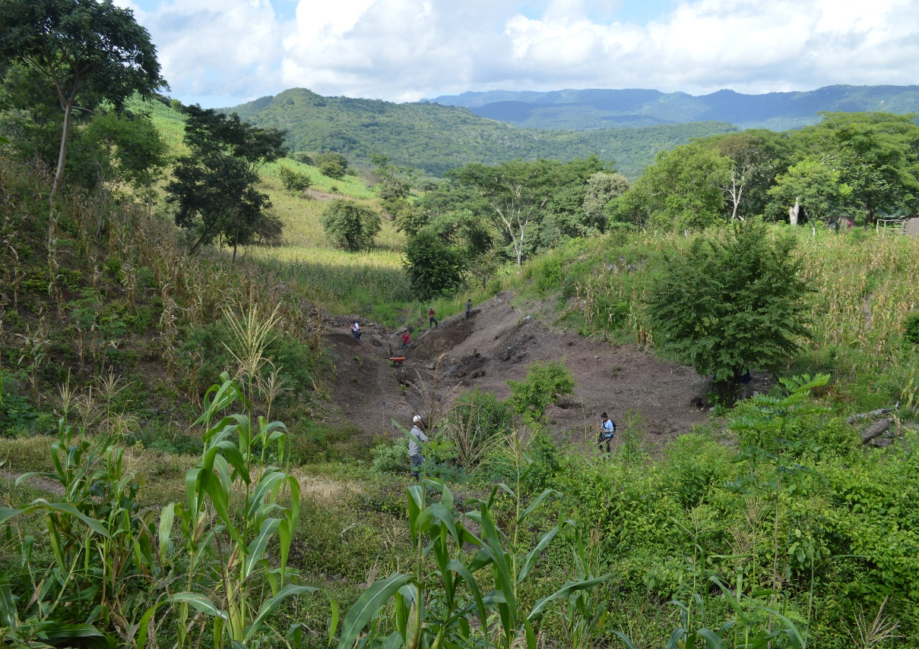
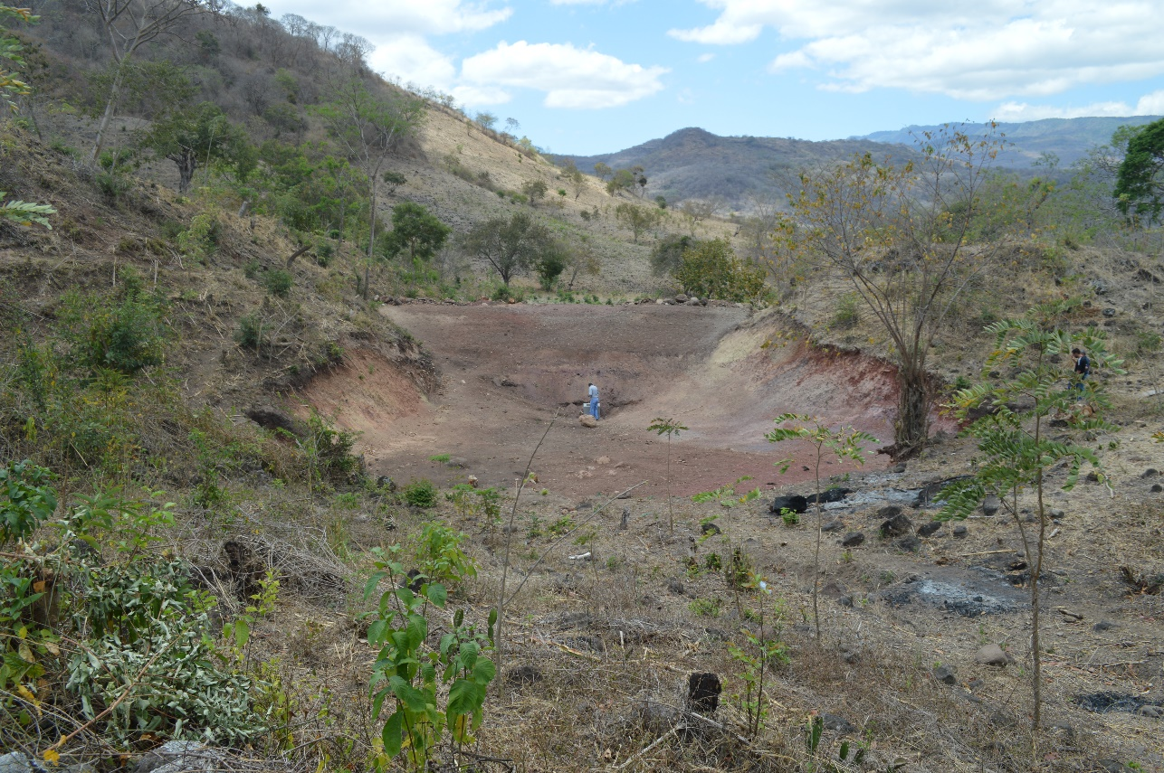
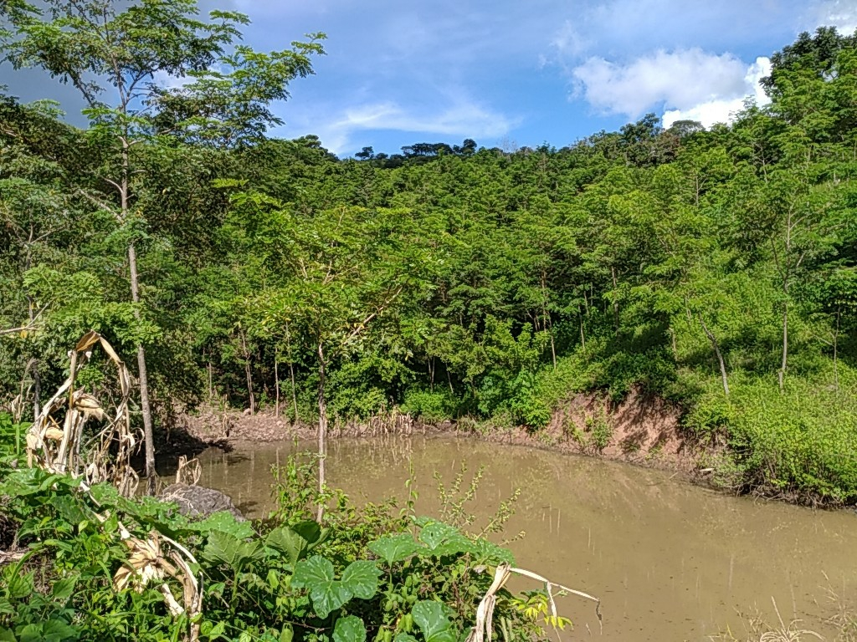
Con sabiduría, paciencia y entrega, podemos mejorar el medio ambiente, producir mas y mejor.
2017
2021
¡Gracias por su atención!

Slide 33
Agradecimientos
, , ,
Listado de documentos y autores de metodologías de referencia para selección de sitios cosecha de agua, utilizando herramientas geoespaciales
Nombre del documento | Autores | Año | Disponible
Manual de Usuario de AGRI-Fuentes Mundiales. | Jefferson Valencia, Herlin Espinosa, David Garzón, Edward Guevara, Sindy Leverón, Marcela Quintero | 2020 | https://agri-worldsources.com/usermanual/AGRI_usermanual_es.pdf
Localización óptima de zonas potenciales para cosecha de agua lluvia en la zona sur de Honduras | José Cáceres Coello | 2016 | Revista ciencias espaciales. 10, (1): 158-176. https://doi.org/10.5377/ce.v11i1.7172
Identification of suitable sites for rainwater harvesting structures in arid and semi-arid regions: A review. International Soil and Water Conservation Research. 4 (2): 108-120 | Ammar Adham, Michel Riksen, Mohamed Ouessar, Coen Ritsema | 2016 | https://doi.org/10.1016/j.iswcr.2016.03.001.
El modelo de idoneidad de sitios para la CA basado en SIG (metodología de superficie de respuesta-RSM | Jean-Marc Kwenge Kahinda, Akpofure E. Taigbenu | 2008 | Developing suitability maps for rainwater harvesting in South Africa
Identifying Optimal Sites for a Rainwater-Harvesting Agricultural Scheme in Iran Using the Best-Worst Method and Fuzzy Logic in a GIS-Based Decision Support System | Kamaleddin Aghaloo, Yie-Ru Chiu | 2020 | https://doi.org/10.3390/w12071913
Herramienta geoespacial para la identificación y selección de sitios potenciales para construcción de obras de Cosecha de Agua de escorrentía en el Corredor Seco Centroamericano | Laura Benegas, Ney Ríos | 2022 | https://www.researchgate.net/publication/363710098_Herramienta_Geoespacial_para_cosecha_de_agua

